Slide 1
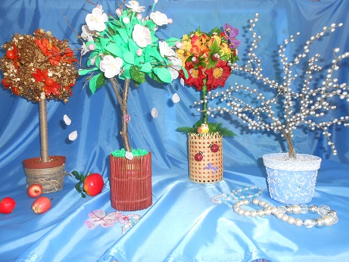
Дидактическая игра «Волшебные деревья» составлена в рамках Федеральных государственных образовательных стандартов дошкольного образования
Составители
Учитель-логопед: Волкова Е.Ю.

Slide 2
Дидактическая игра «Волшебные деревья»
Игра о временах года, которая рекомендована для детей 4-7 лет
В комплект игр входят
4 дерева, отражающие 4 времени года
Разрезные картинки
Комплект условно-графических схем для составления рассказа-описания
Комплект картинок, обозначающих признаки времен года

Slide 3
Дидактическая игра «Волшебные деревья»
Задачи:
Развитие умения у детей устанавливать причинно-следственные связи между природными явлениями, по сезонным изменениям определять времена года и их последовательность.
.Закреплять умение работать с разрезными картинками, развивать зрительное внимание, мышление и память.
Развивать познавательные способности детей, интерес, любознательность воображение и творческую активность.
Развивать связную речь детей: составлять рассказ-описание о временах года по условно-графическим схемам.
Воспитывать эмоциональную отзывчивость

Slide 4
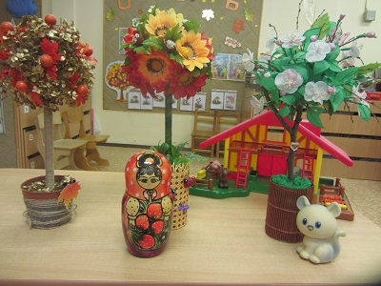
Речевое развитие
Дидактическая игра «Волшебные деревья»
«Составь рассказ»
Дети составляют рассказ о сезонных изменениях того времени года, которое определяет выпавшее ему дерево
«Где зверюшка»
Дети составляют предложение или словосочетание с использованием предлога, в соответствии с расположением животного относительно дерева.
«Назови какое?»
Дети по очереди придумывают прилагательные описательного характера, относящиеся к дереву, которое выбрал педагог

Slide 5
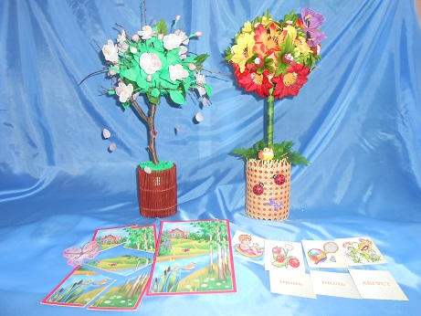
Познавательное развитие
Дидактическая игра «Волшебные деревья»
«Собери картинку»
Ход игры
Педагог раздает детям модели времен года. Каждому играющему необходимо выбрать подходящие ему – какое дерево стоит у него – картинки, из которых потом складывает картинку.
«Когда это бывает?»
Педагог раздает детям картинки по одной каждого времени года и дереву.
Детям необходимо разложить картинки по порядку, начальным временем года будет дерево, обозначающее сезон.

Slide 6
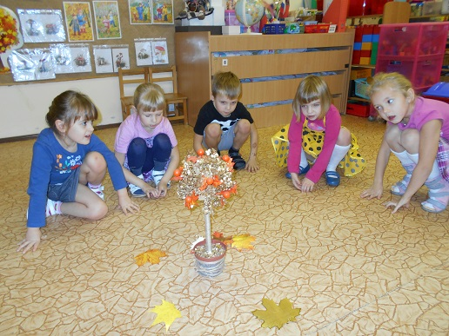
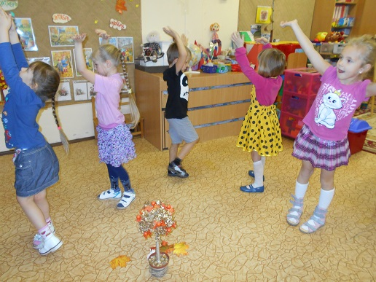
Физическое развитие
Дидактическая игра «Волшебные деревья»
«Листья осенние»
«Зимние забавы»
Сезонные деревья активно используются как атрибут для проведения подвижных игр, игр для развития общей и мелкой моторики

Slide 7
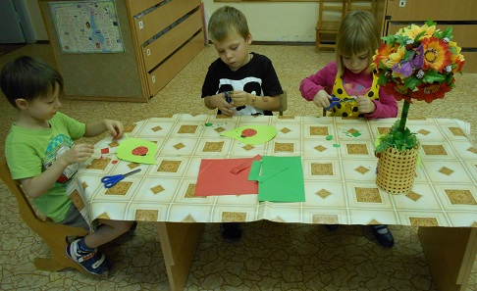
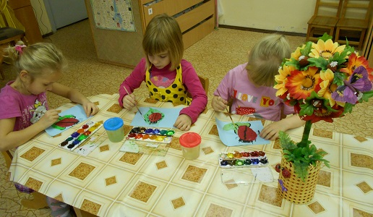
Художественно-эстетическое развитие
Дидактическая игра «Волшебные деревья»
«Божьи коровки»
«Букашки на полянке»
Деревья используются на занятиях по лепке и рисованию как модель и атрибут для создания полноты образа

Slide 8
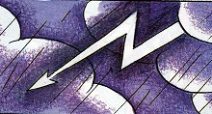
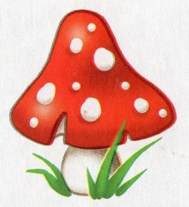
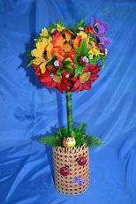
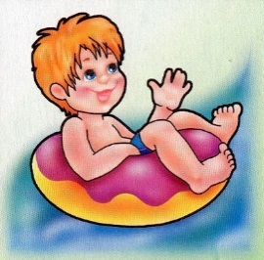
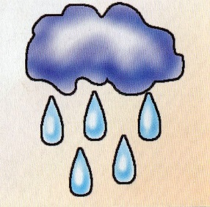
Социально-коммуникативное развитие
Дидактическая игра «Волшебные деревья»
«Опасные сезоны»
Дети подбирают картинки с опасностями, относящиеся к определенному сезону и рассказывают, что может произойти и как от этого уберечься.

